Slide 1
Формирование трудовых навыков
в домашних условиях
из опыта семьи Щечилиных

Slide 2
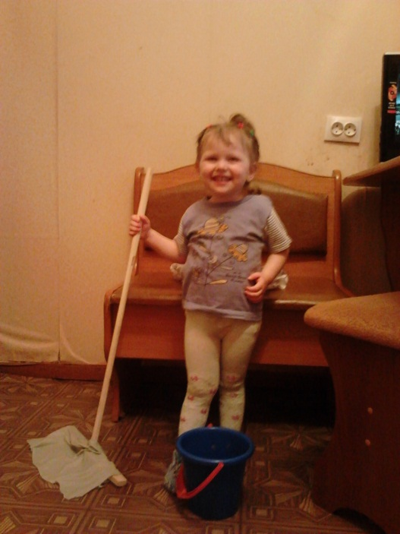
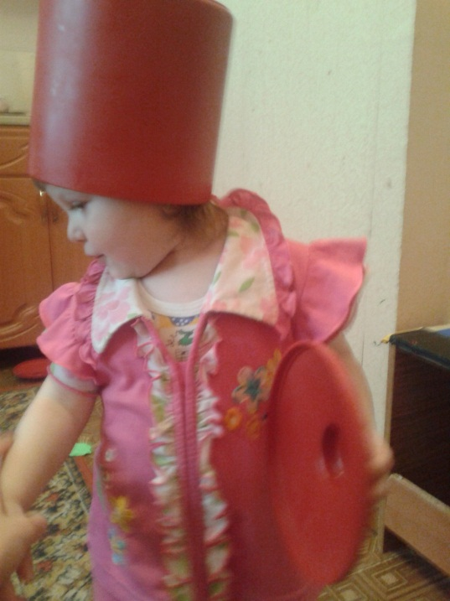
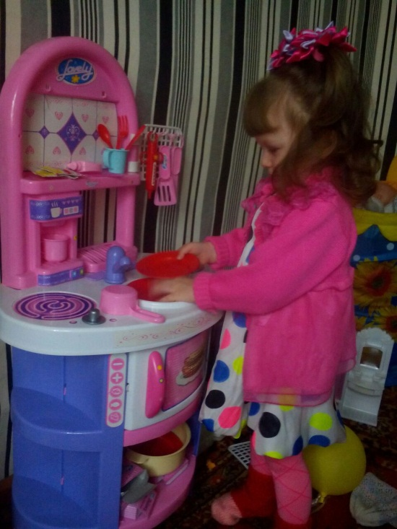
Мама очень устает. Дома дел невпроворот. Я одна у мамы Дочь, Постараюсь ей помочь.

Slide 3
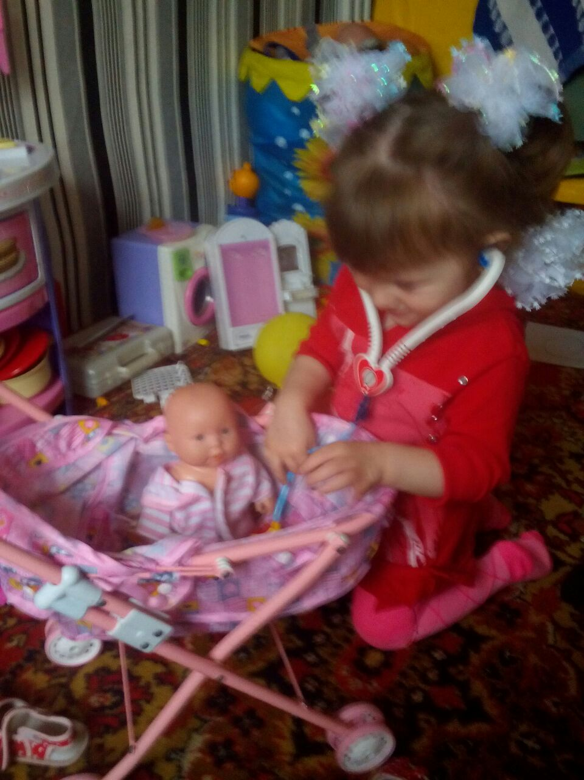
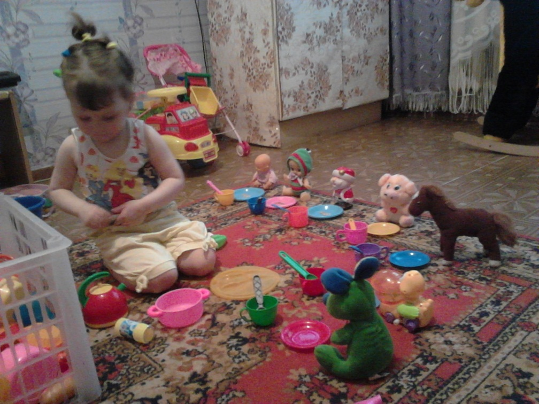
Всех друзей угостим,
Всем по ложечки дадим:
Птичке – невеличке,
Зайцу и лисичке,
Кошке и матрешке –
Всем дадим по ложке!

Slide 4
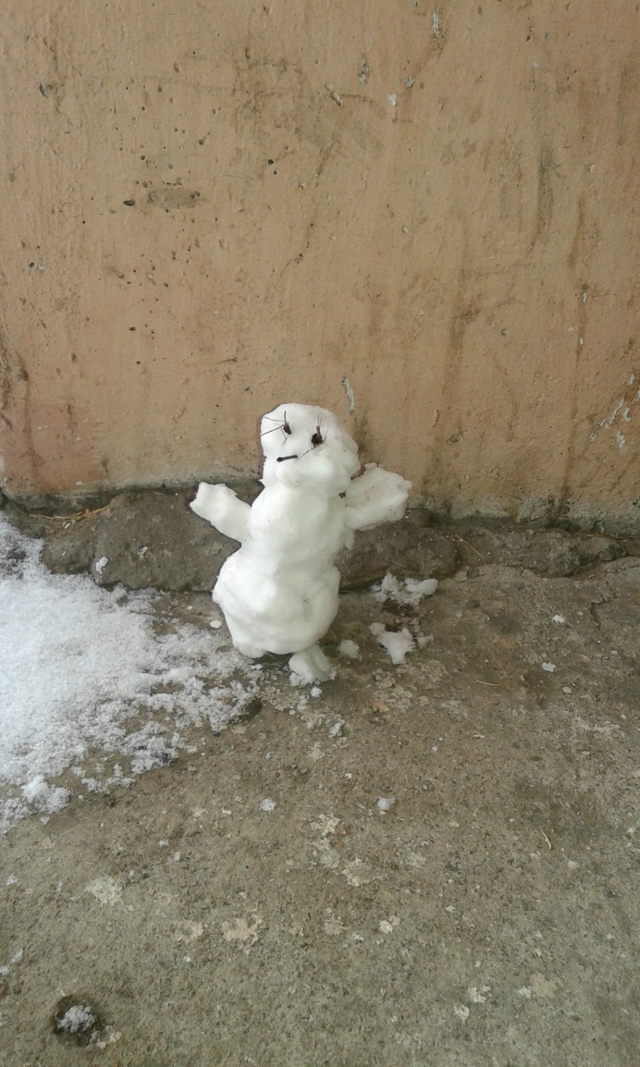
К снегу тянется
рука-
Я леплю снеговика,
Но пока поставлю
глазки,
Все растаяли бока.

Slide 5
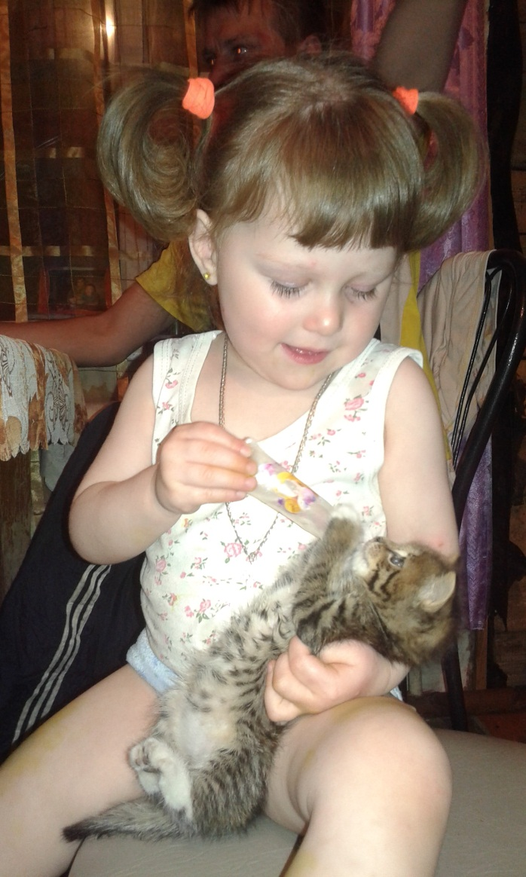
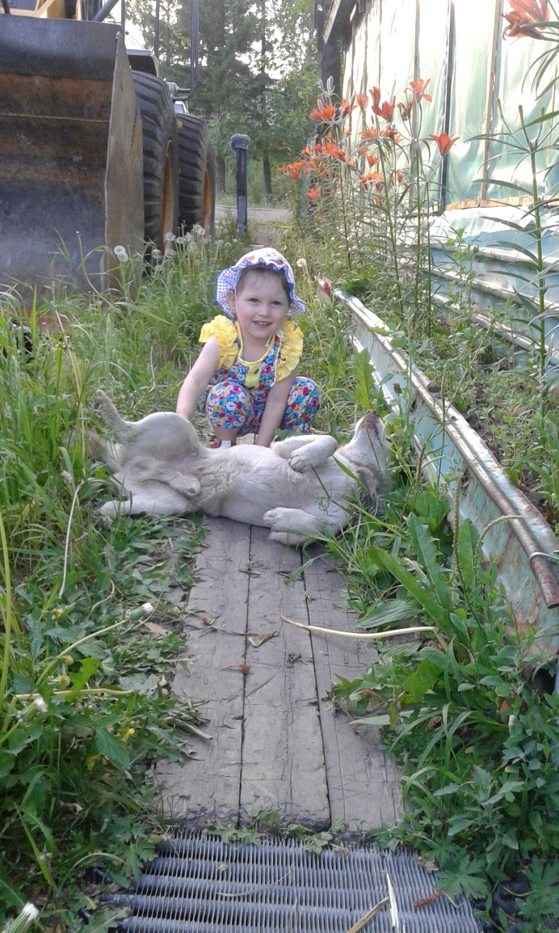
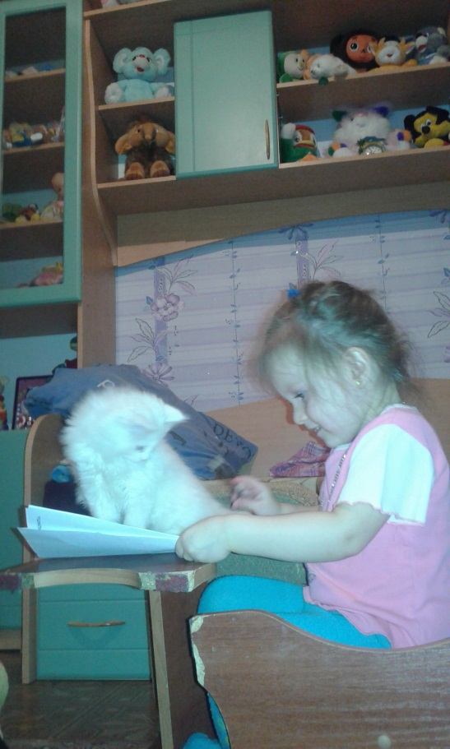
Очень я люблю: кошек и собачек.
И люблю играть с ними, даже в мячик!

Slide 6
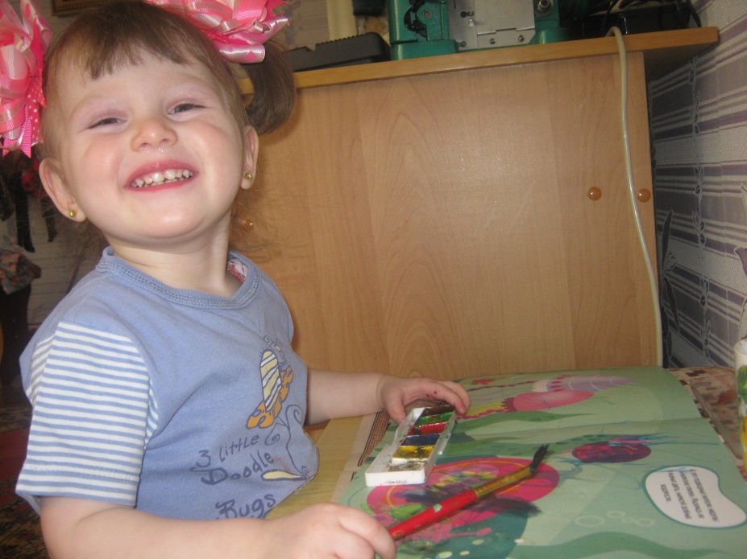
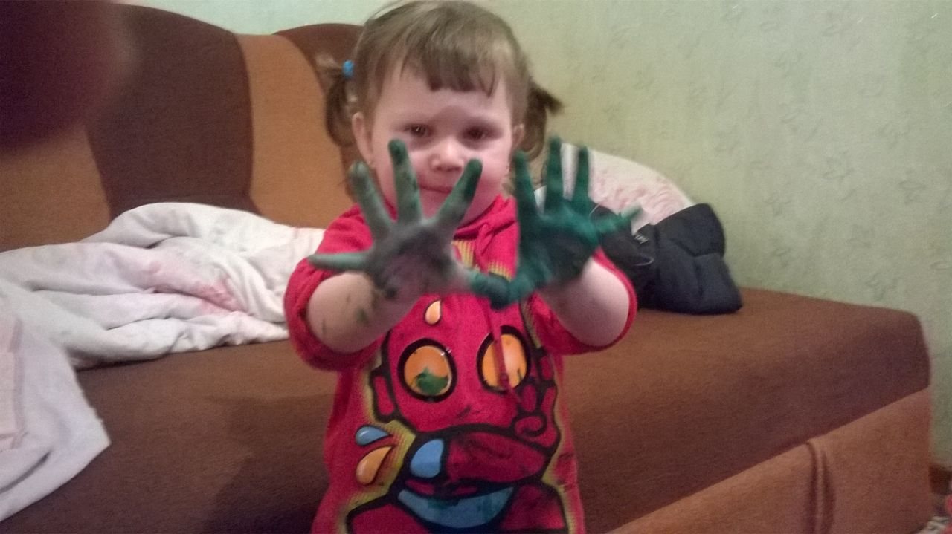
Краска, кисточка, рука –
Я рисую облака.
Солнышко, лошадку, плуг,
Вдалеке зеленый луг.

Slide 7
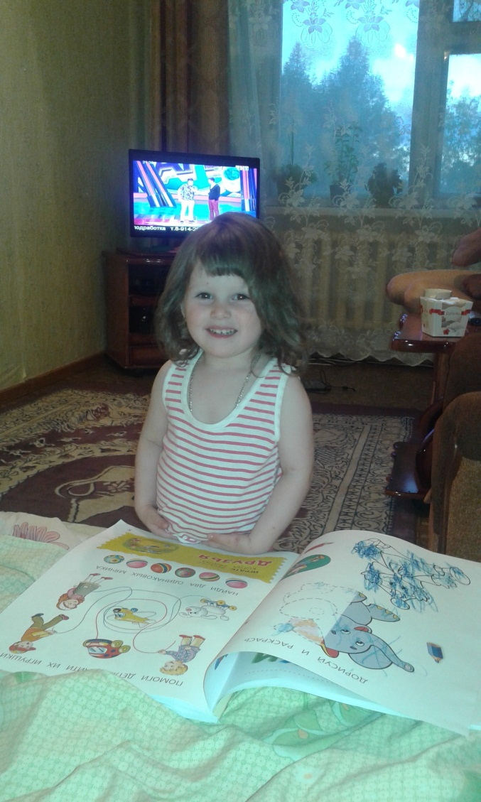
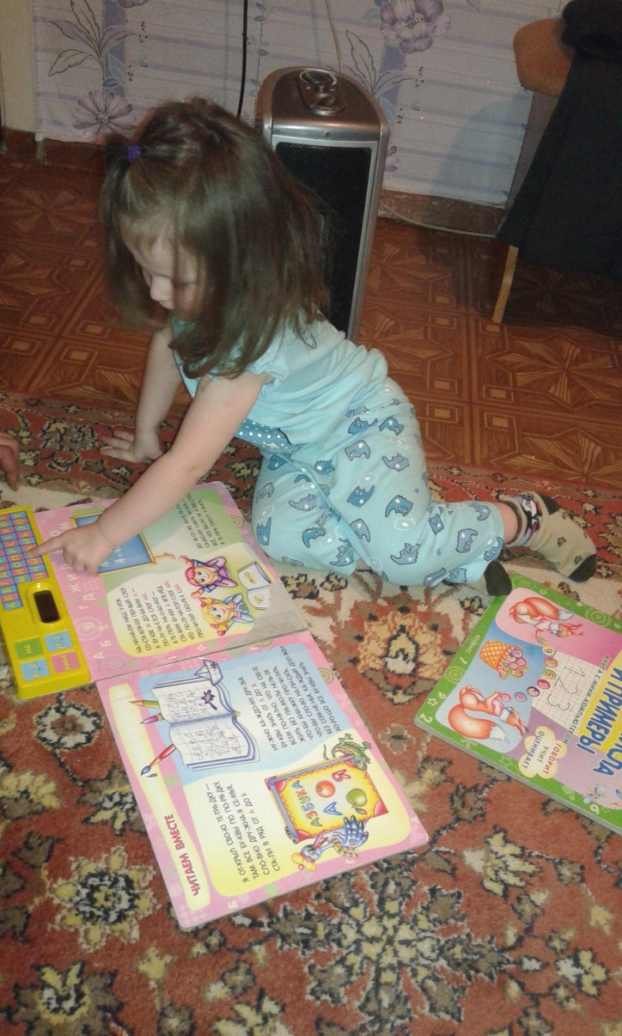
Как хорошо уметь читать!
Не надо к маме приставать,
Не надо бабушку трясти:
«Прочти, пожалуйста, прочти!»
Не надо звать,
Не надо ждать,
А можно взять и прочитать!!!

